Slide 1


基本開發環境安裝
國立台灣大學資訊工程學系暨研究所
資訊系統訓練班
講師 : 周詩梵
d00922026@ntu.edu.tw

Slide 2
基本簡介
HTML5(HyperText Markup Language)是HTML最新的修訂版本，含括HTML、CSS和JavaScript等技術，期望減少網頁瀏覽器對於外掛程式的需求，例如：Adobe Flash、Microsoft Silverlight等，並提供更多可加強網路應用的標準集
CSS(Cascading Style Sheets，疊層樣式表)是一種為結構化文件（如HTML）添加樣式（字型、排版和顏色等）的電腦語言，將檔案的內容和顯示部分區隔開來
JavaScript是一種物件導向的直譯語言，可與HTML頁面互動，在用戶端的瀏覽器上運行，不需要伺服器的支援
jQuery是一套跨瀏覽器的JavaScript函式庫，簡化HTML與JavaScript之間的操作
Bootstrap是一組用於網站和網路應用程式開發的前端框架，含HTML、CSS及JavaScript的框架，提供字體排印、表單、按鈕、其他各種元件及JavaScript擴充套件，使動態網頁和Web應用的開發更加容易

Slide 3
開發軟體簡介
Adobe Brackets是一個開放原始碼的Web編輯器，內建HTML、 CSS和JavaScript開發工具，與瀏覽器同步，立即呈現程式碼的編輯效果
Sublime Text是一套跨平台的文字編輯器，可支援基於Python的外掛程式
Node.js是JavaScript的開發平台，主要聚焦於Web程式的開發，通常用來寫網站

Slide 4
Adobe Brackets

Slide 5
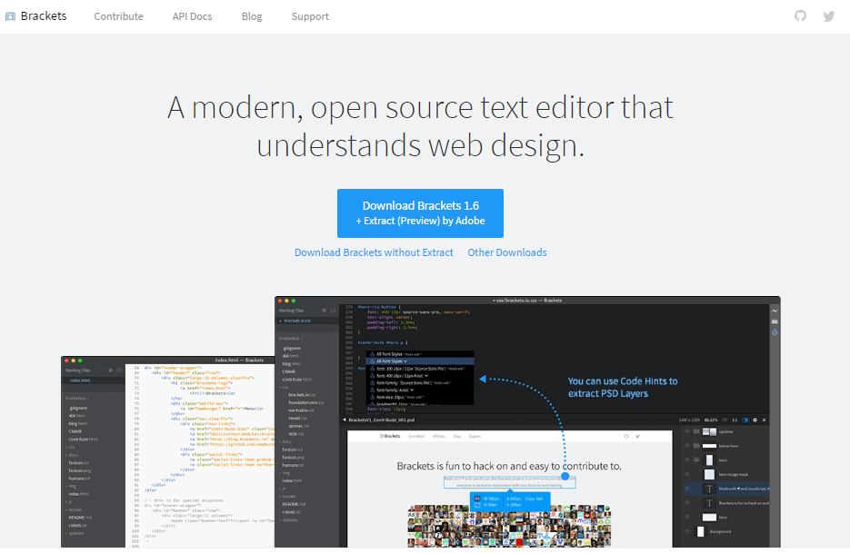

Slide 6
常用功能
Live Preview 使用步驟

Slide 7
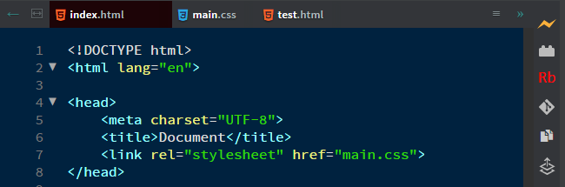
Live Preview 使用步驟
將File功能表點開，點選Open Folder： 選取你的專案資料夾如 Project1
使用快速鍵，即會自動開啟瀏覽器視窗: ctrl + alt + p
或點選右邊的閃電符號，同樣可以開始瀏覽器視窗

Slide 8
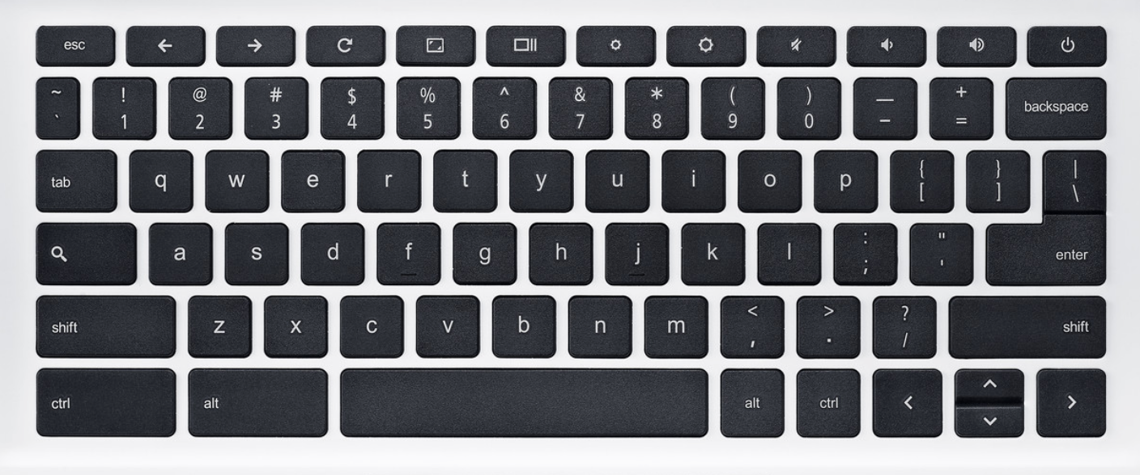
打開Live Preview的瀏覽器視窗 ctrl(cmd) + alt + p

Slide 9
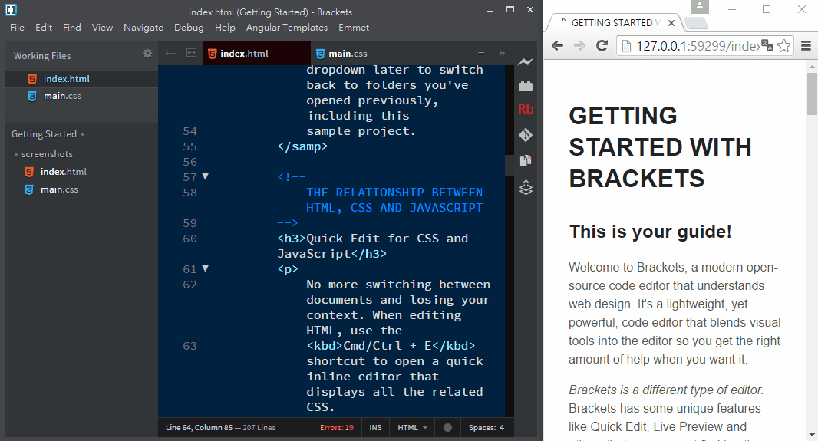

Slide 10
必裝擴充
Emmet, Tabs - Custom Working, Beautify

Slide 11
必裝擴充
Emmet
功能:提供Brackets快速輸入HTML與CSS的簡潔語法
Custom Work
功能:提供Brackets檔案分頁標籤的功能
Beautify
功能:程式碼格式化擴充，可取代 Sublime 中HTML-CSS-JS Pretiffy

Slide 12
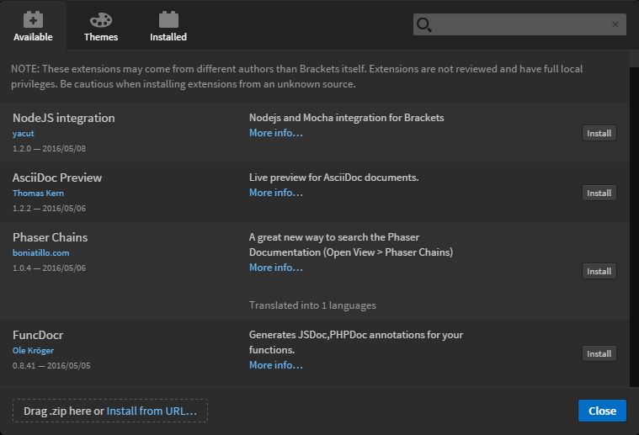
安裝擴充步驟

Slide 13
安裝擴充方式
Emmet與Tabs - Custom Working
使用Extensions Manager
Beautify
手動使用下面網址安裝 (不要使用Extension Manager中搜尋到的來安裝) https://github.com/brackets-beautify/brackets-beautify/archive/master.zip
在Extensions Manager點左下角 Install From URL

Slide 14
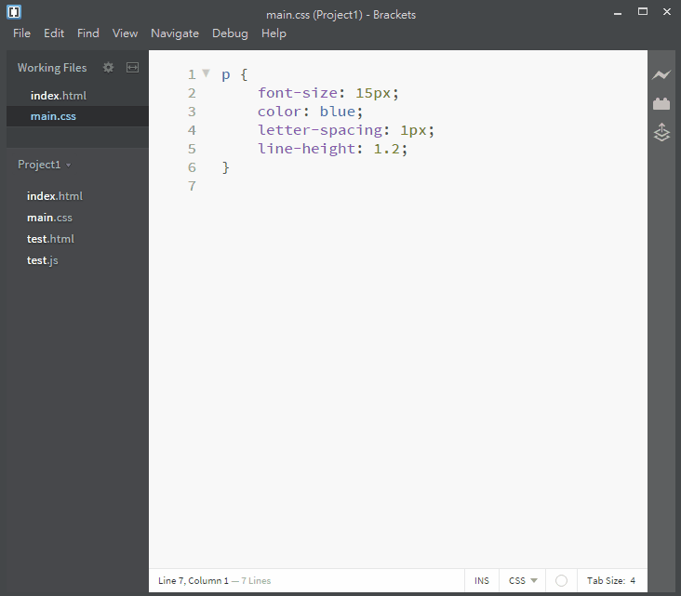

Slide 15
選用擴充
HTML Templates, Git, Terminal...

Slide 16
選用擴充
HTML Templates
功能:提供標準HTML模板，類似EMMET中輸入html:5產生的範本
Brackets Git
功能:提供Git版本管理的功能
Brackets Terminal
功能:提供不離開Brackets使用Terminal的功能

Slide 17
Sublime Text 3

Slide 18
必要安裝
Sublime Text 3, Package Control, Node.JS

Slide 19
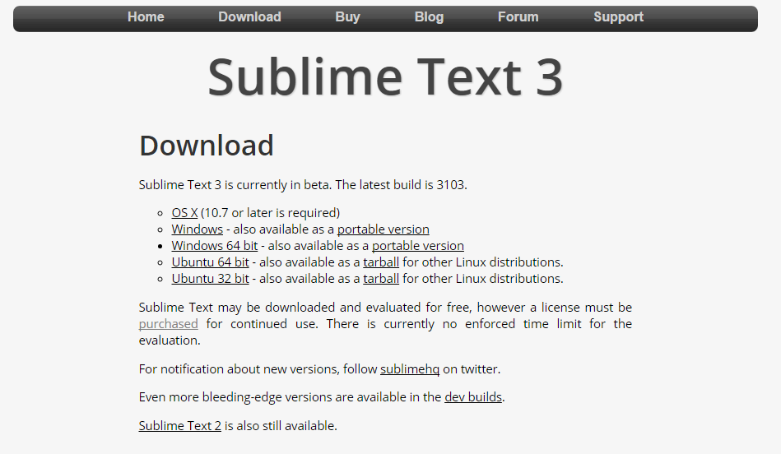

Slide 20
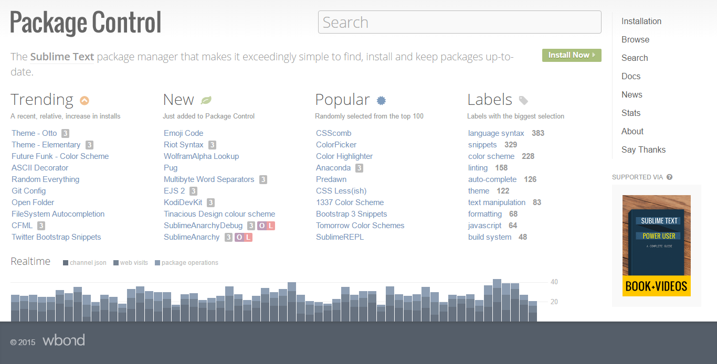
Package Control

Slide 21
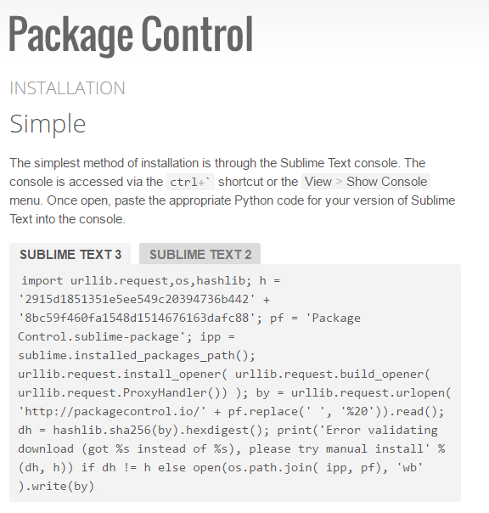

Slide 22
使用方式: ctrl + `

Slide 23
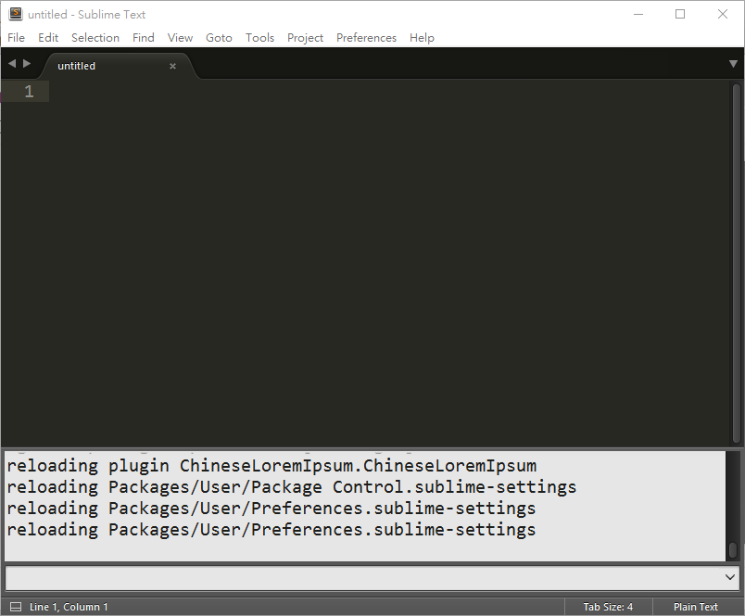

Slide 24
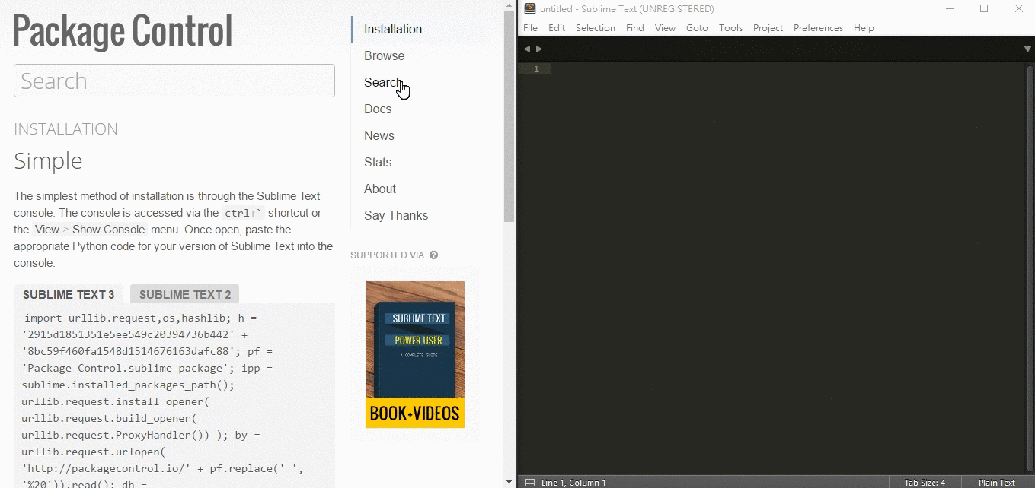

Slide 25

node.js

Slide 26
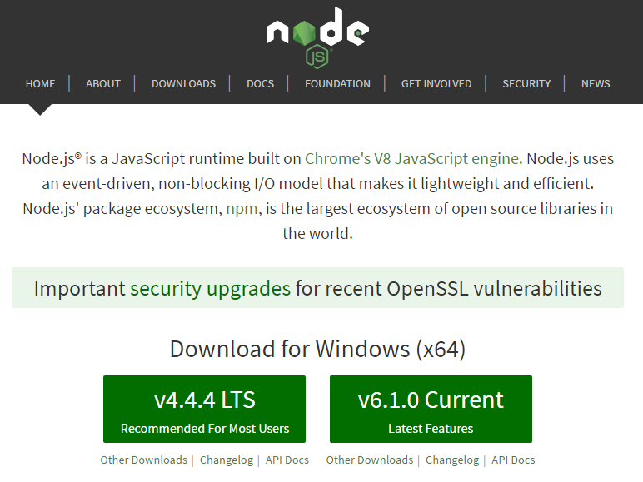

Slide 27
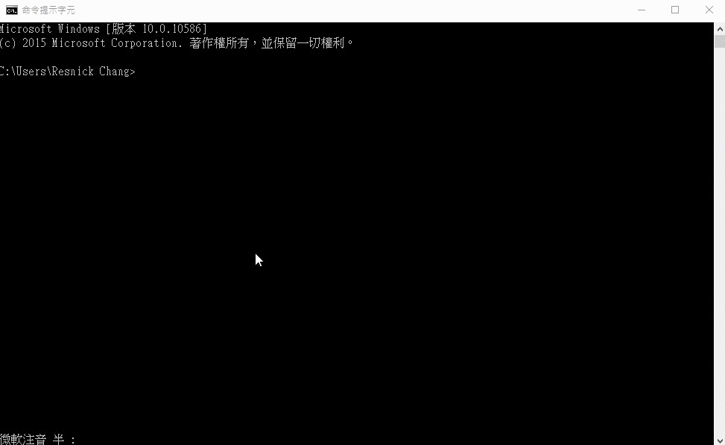

Slide 28
常用Package
Emmet, HTML-CSS-JS-Pretiffy, AutoFileName

Slide 29
叫出Package Control: ctrl + shift + p

Slide 30
Package Control 基本操作
叫出Package Control： ctrl(cmd) + shift + p
安裝 Package: 輸入 pci 搜尋出Package Control: Install Package
然後點選Enter，等待下載Package 清單

Slide 31
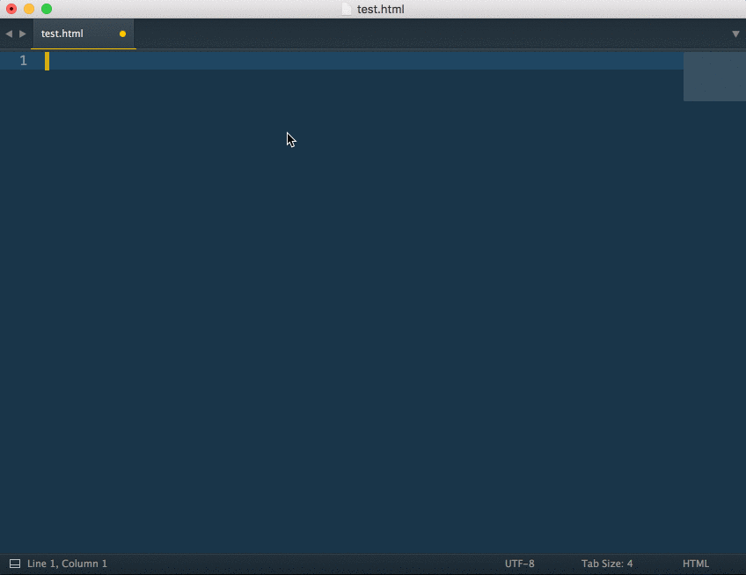

Slide 32
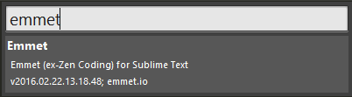
Emmet
使用方式: 參考官方文件

Slide 33
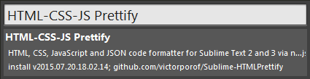
HTML-CSS-JS Prettify
使用方式: ctrl + shift + h

Slide 34
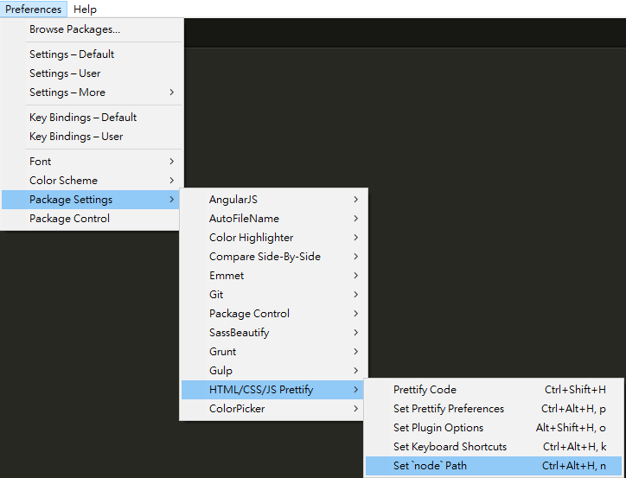

Slide 35
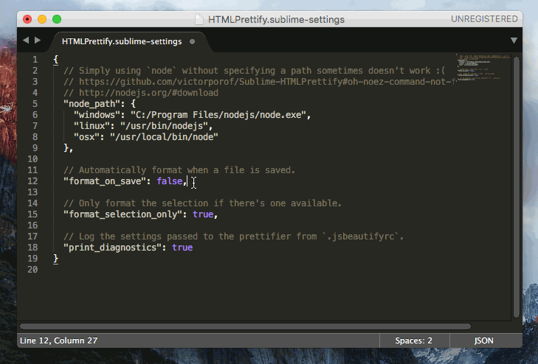

Slide 36
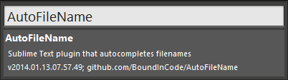
AutoFileName
使用方式: 當輸入href或src時會自動帶入檔案路徑

Slide 37
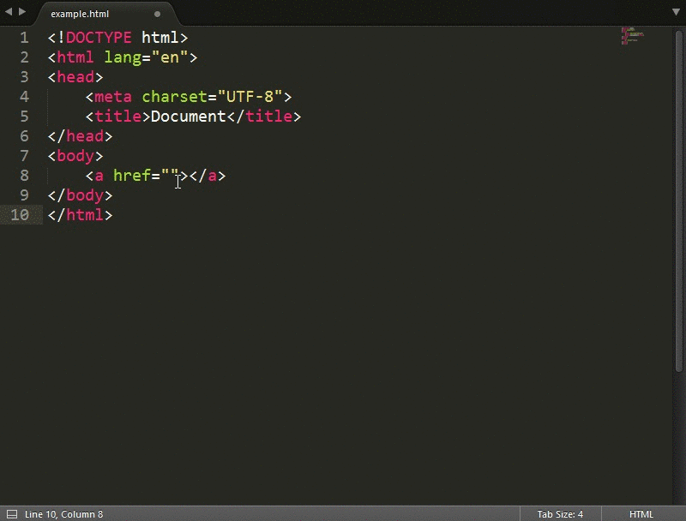

Slide 38
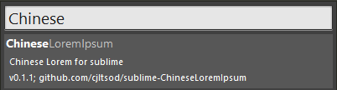
ChineseLoremIpsum
使用方式: 鍵入ctlorem + alt/option + c

Slide 39
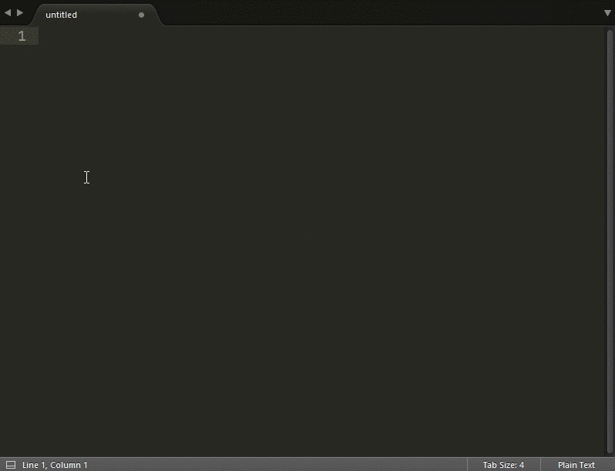

Slide 40
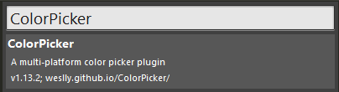
ColorPicker
使用方式: ctrl + shift + c會帶出顏色選單

Slide 41
